Slide 1

THE POWER
of

Slide 2
Persiapan

Slide 3
Install Git
Unduh dan install git sesuai sistem operasi di
https://git-scm.com/downloads
Set global email dan username (via terminal atau Git Bash)
git config --global user.name "Nama Kamu” .
git config --global user.email "email@domainmu.com” .

Slide 4
Akun GitHub
Bagi yang belum punya akun Github, dapat mendaftar di
https://github.com/join?
Buat dan daftarkan SSH Key
https://help.github.com/articles/generating-a-new-ssh-key-and-adding-it-to-the-ssh-agent/
https://help.github.com/articles/adding-a-new-ssh-key-to-your-github-account/

Slide 5

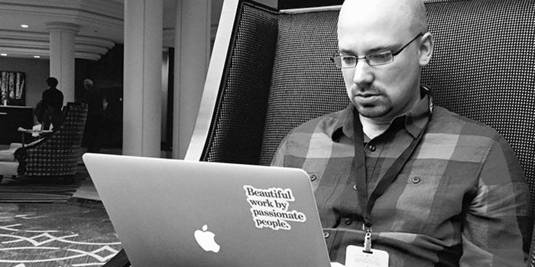

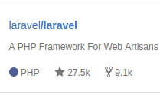
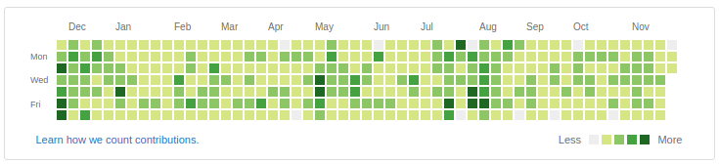

Slide 6


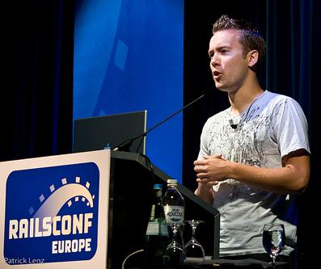

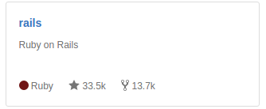
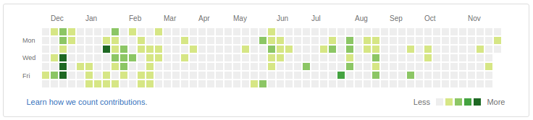

Slide 7
Sistem Kontrol Versi Terdistribusi (DVCS)

Slide 8
Apa itu Git ?

Slide 9
Version Control System
Sistem yang mencatat segala perubahan
Memungkinkan kolaborasi
Bisa mengetahui siapa dan kapan
Memungkinkan revert ke kondisi sebelumnya

Slide 10
Distributed VCS
Perubahan disimpan di masing-masing komputer
Data perubahan tidak harus sama/sinkron setiap saat
Tidak memerlukan akses internet, kecuali untuk sinkronisasi

Slide 11
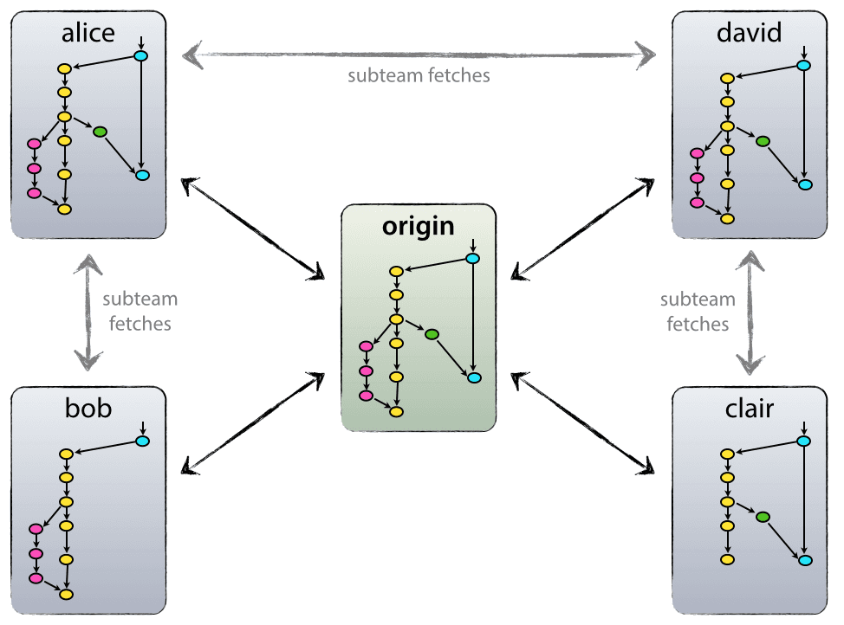

Slide 12

Sejarah Git
April 2005
Untuk pengembangan Linux kernel
Dibuat oleh Linus Torvalds
Menggantikan BitKeeper
Dideskripsikan sebagai "the stupid content tracker"

Slide 13

Mengapa Git ?

Slide 14
Mengapa Git ?
Digunakan secara luas di industri software
Cepat dan efisien
Mudah dipelajari
Dukungan OS, software, dan IDE

Slide 15
Git Command

Slide 16
git init
Melakukan inisialisasi repository git
Akan terbuat folder .git di repository
Membuat branch master

Slide 17
git add .
git add -A
git add <nama_file>
Menambahkan (semua/satu) file ke index (staging)

Slide 18
git commit -m “pesan_commit”
Membuat snapshot yang memuat informasi
Perubahan terhadap file(s)
Referensi kepada commit sebelumnya
Hash code name (contoh:fb2d2ec5069fc6776c80b3ad6b7cbde3cade4e)
Timestamp dan user yang melakukan commit

Slide 19
git status
git log
git diff
Menampilkan status file dalam repository
Menampilkan log dari semua commit urut berdasarkan yang terbaru
Menampilkan perbedaan antara working directory dengan commit atau antara 2 commit
Notes:
Setelah ini peserta mempraktikkan dari git init sampai commit
Sebisa mungkin >=3 kali sehingga paham
Lalu cek hasilnya di git log
Coba git log --oneline --decorate

Slide 20
Branching
git branch : menampilkan semua branch
git checkout <nama_branch> : berpindah ke branch tersebut
git branch <nama_branch> : membuat branch baru dengan nama tersebut
git branch -d <nama_branch> : menghapus branch tersebut
git checkout -b <nama_branch> == git branch <nama_branch> && git checkout <nama_branch>
Notes:
Peserta mempraktikkan membuat branch, me-list daftar branch, menghapus, ( beberapa kali)
Peserta checkout ke dalam branch baru dengan 2 metode

Slide 21
Merging
git merge <nama_branch>
Menggabungkan branch tersebut ke branch yang sedang aktif
*dengan syarat tidak ada conflict
Notes:
Peserta membuat perubahan di branch baru, lalu melakukan merge
Peserta membuat 2 branch yang masing2 melakukan edit di baris yang sama, lalu mencoba merge agar menemui conflict dan berusaha utk solve conflict tersebut

Slide 22
.gitignore
File .gitignore digunakan untuk mendaftar file atau directory yang dikecualikan dalam git
Biasanya digunakan untuk mencegah file-file konfidensial, dan file-file yang bersifat sementara atau auto-generated masuk dalam git repository.

Slide 23
Git Command (Remote Repository)

Slide 24
Create new GitHub Repository
Sebelum melakukan praktek untuk perintah git berikutnya kita harus membuat repository baru di Github terlebih dahulu
https://help.github.com/articles/creating-a-new-repository/

Slide 25
git remote add <nama_upstream> <alamat_repo>
Sebagai contoh :
git remote add origin git@github.com:user/nama_repo.git .
Menambahkan remote repository

Slide 26
git push <nama_upstream> <nama_branch>
Sebagai contoh :
git push origin master .
Untuk melakukan push/upload data repository local ke remote repository.
Notes:
Peserta diharapkan melakukan beberapa kali pull untuk melihat fungsionalitas-nya

Slide 27
git fetch <nama_upstream> <nama_branch>
Sebagai contoh :
git fetch origin master .
Untuk mengunduh perubahan di remote repository tanpa merge(menggabungkan perubahannya) ke repository lokal.

Slide 28
git pull <nama_upstream> <nama_branch>
Sebagai contoh :
git pull origin master .
Untuk melakukan sinkronisasi data remote repository ke repository lokal.

Slide 29
Git Command (Undoing Changes)

Slide 30
git reset HEAD
git reset HEAD~n
git reset HEAD~n <nama_file>
Git reset digunakan untuk mengembalikan kondisi working directory pada salah satu snapshot/commit dalam branch yang sama.
Jika menyertakan nama file maka yang dikembalikan keadaannya hanya file tersebut.
Dilakukan di branch yang dipakai sendiri (mencegah inkonsistensi)

Slide 31
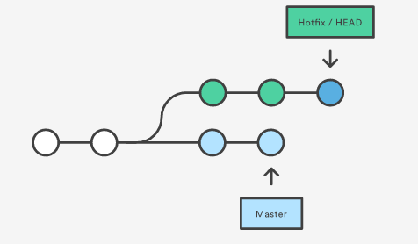
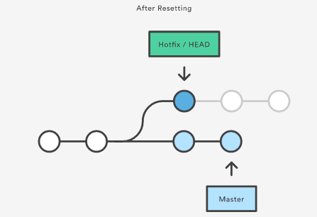
git reset HEAD~2
Notes:
Peserta membuat 2 commit kemudian mereset ke keadaan sebelumnya 2 head mundur

Slide 32
git checkout HEAD
git checkout HEAD~n
git checkout HEAD~n <nama_file>
Selain untuk berpindah branch, git checkout juga bisa digunakan untuk berpindah ke commit tertentu.
Jika menyertakan nama file, maka hanya file yang bersangkutan yang dimundurkan versinya
checkout(commit/file) seringkali digunakan sebelum melakukan reset.

Slide 33
git revert HEAD~n
Git revert digunakan untuk meng-undo perubahan yang dilakukan pada suatu commit. Git revert akan membuat suatu commit baru yang membalikkan perubahan dari commit yang bersangkutan.
Notes:
Praktek dengan revert ke 2 commit ke belakang

Slide 34
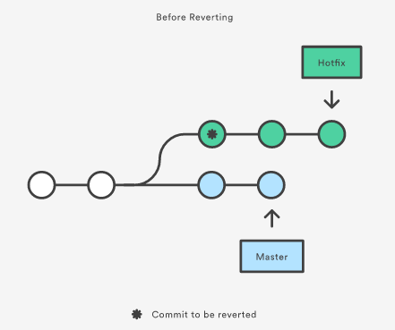
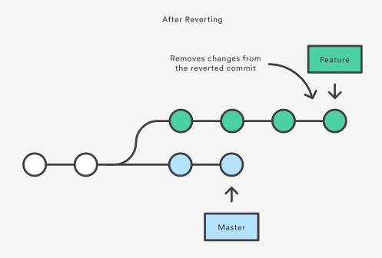
git revert HEAD~2
Notes:
Peserta membuat 2 commit kemudian merevert ke keadaan sebelumnya 2 head mundur

Slide 35
git stash
Digunakan untuk mengarsip perubahan yang dilakukan di working directory (belum di-commit) untuk disimpan sementara.
Dilakukan jika harus mengerjakan hal lain di working directory yang berdampak pada perubahan yang sedang dikerjakan.
Bisa dikembalikan dengan command git stash apply atau git stash pop
Notes:
Praktek lagi

Slide 36
git rebase
Git rebase berfungsi untuk menata ulang commit, bisa digunakan untuk merging (tanpa harus merge), resetting, squashing, cherry-pick, maupun reordering commit.
Notes:
Hard to explain :D

Slide 37
Kolaborasi dalam Git

Slide 38
Fork Repository
Forking adalah aktivitas untuk membuat salinan repository ke akun kita.
Repository hasil fork akan selalu terhubung dengan repository awalnya.
Dalam repository salinan tersebut, kita dapat melakukan perubahan yang kita inginkan, misal mengembangkan fitur baru atau melakukan bugfix.

Slide 39
Creating Pull Request
Pull Request adalah istilah untuk meminta pemilik atau admin repository melakukan merging branch kita ke branch/repository tertentu.
Sebelum membuat pull request, pastikan Anda di branch milik Anda sendiri dan sudah push tersebut ke Github.
Usahakan tidak ada konflik, agar memudahkan admin melakukan Merge.

Slide 40
Code Review
Code Review dilakukan untuk menindaklanjuti Pull Request
Dilakukan Admin repository untuk memastikan kode yang akan di merge aman dan memenuhi standar yang sudah ditetapkan
Admin bisa memberikan komentar pada kode yang salah atau tidak memenuhi standar
Pembuat Pull Request harus membalas komentar dan melakukan revisi jika diperlukan
Code Review bisa saja dilewati/tidak dilakukan

Slide 41
Approve/Reject Pull Request + Merge
Setelah memastikan Pull Request aman untuk di-merge, Admin dapat meng-approve Pull Request dan kemudian melakukan Merge
Admin dapat pula menolak Pull Request.
Selengkapnya https://guides.github.com/activities/contributing-to-open-source/

Slide 42
Tambahan dan Lain-lain

Slide 43
Alternatif selain GitHub
Selain GitHub ada beberapa penyedia jasa hosting Git di antaranya :
Bitbucket
GitLab
Microsoft Team Foundation
Deveo
CodebaseHQ
Amazon Codecommit
Untuk perbandingan bisa di cek di http://comparegithosting.com/

Slide 44
GUI Tool
Ada banyak Tool GUI untuk git, beberapa yang populer diantaranya :
GitHub Desktop
Source Tree
SmartGit
Tower
Git-cola
GitKraken

Slide 45
Git-Flow
Seorang software developer bernama Vincent Driessen, mempresentasikan alur kerja yang ia gunakan dalam project-project perangkat-lunaknya di sebuah blog post yang dinamai git-flow.
Git flow ini mendefinisikan branch naming convention dan alur kerjanya untuk memudahkan perilisan versi software dan tracking kode.
Gambaran umumnya dapat dilihat di cheatsheet ini.

Slide 46
E-book dan Docs
Beberapa resource di internet tentang git :
Git CheatSheet ebook
Pro Git (Bahasa Indonesia)
Atlassian Git Tutorial

Slide 47
Terima Kasih

